Slide 1
Proyecto: “La ciudad” 4to Año de Educación General Básica
LENGUAJE Y COMUNICACIÓN CUARTO BÁSICO
DEPARTAMENTO DE MENTORÍA 2020

Slide 2
Instrucciones generales:
Este plan de trabajo, entrega una serie de actividades que debes realizar durante un mes.
Puedes estar “apoyado” por un adulto. Pero siempre, la prioridad, es que trabajes solo/a.
No necesariamente el trabajo debe ser realizado en una sesión. Puedes ir dividiendo el trabajo en “partes” e ir avanzando poco a poco.
Desarrolla el trabajo en tu cuaderno de Lenguaje y Comunicación.
Los materiales básicos para hacer el trabajo son: el libro “La cabaña en el árbol”, alguna información sobre el cuidado de árboles, conexión a internet.
El estudiante o apoderado puede optar por uno de los siguientes medios:
1) Cuaderno (al regresar a clases).
2) Pasar a Word las respuestas y/o actividades desarrolladas y enviar al correo electrónico del o la docente.

Slide 3
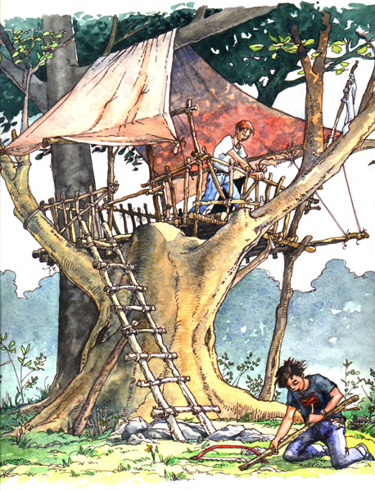
ACTIVIDADES

Slide 4
LECTURA DOMICILIARIA: “La cabaña en el árbol”. Autora: Gillian Cross.
1. Antes de leer
1.1 Observa la portada del libro y comenta de manera oralmente con tu familia.
¿Cómo son los niños que aparecen en la portada? Descríbelos. ¿Qué crees que hacen sobre el árbol? ¿Quiénes serán los personajes de la historia?
¿Te animas a predecir cuál será el nombre de cada uno de ellos?
¿Dónde estará ubicado ese árbol? ¿Dónde se desarrollarán las escenas de la historia?

Slide 5
Después de leer el título del libro, fíjate en la ilustración. Escribe cinco cosas diferentes que pueden pasar en una historia que se titula «La cabaña en el árbol»:
1. . . . . . . . . . . . . . . . . . . . . . . . . . . . . . . . . . . . . . . . . . . . . .
. . . . . . . . . . . . . . . . . . . . . . . . . . . . . . . . . . . . . . . . . . . . . . .
. . . . . . . . . . . . . . . . . . . . . . . . . . . . . . . . . . . . . . . . . . . . . . .
2. . . . . . . . . . . . . . . . . . . . . . . . . . . . . . . . . . . . . . . . . . . . . .
. . . . . . . . . . . . . . . . . . . . . . . . . . . . . . . . . . . . . . . . . . . . . …
. . . . . . . . . . . . . . . . . . . . . . . . . . . . . . . . . . . . . . . . . . . . . . .
3. . . . . . . . . . . . . . . . . . . . . . . . . . . . . . . . . . . . . . . . . . . . . .
. . . . . . . . . . . . . . . . . . . . . . . . . . . . . . . . . . . . . . . . . . . . . . .
. . . . . . . . . . . . . . . . . . . . . . . . . . . . . . . . . . . . . . . . . . . . . . .
4. . . . . . . . . . . . . . . . . . . . . . . . . . . . . . . . . . . . . . . . . . . . . .
. . . . . . . . . . . . . . . . . . . . . . . . . . . . . . . . . . . . . . . . . . . . . . .
. . . . . . . . . . . . . . . . . . . . . . . . . . . . . . . . . . . . . . . . . . ……..
5. …………………………………………………......................
…………………………………………………………………….
…………………………………………………………………….

Slide 6
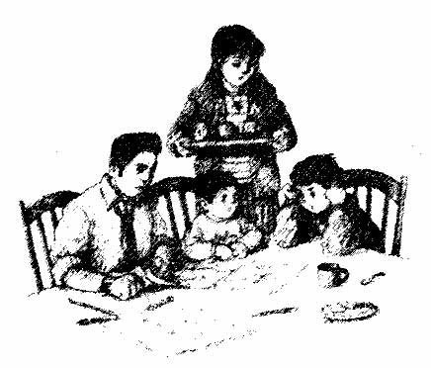
1.2 Construimos nuestra cabaña.
Si tuvieras que construir una cabaña, ¿qué materiales necesitarías? En tu cuaderno anota y explica el porqué de tu elección. Escribe con letra manuscrita o imprenta, sin mezclar estilos. Escribe con letra clara, que otros lectores entiendan fácilmente.

Slide 7
Los niños de la portada están subiendo cosas al árbol para construir su cabaña.
¿Cómo la construirías tú? ¿Qué materiales utilizarías? Escribe.

Slide 8
2.1 ¿Qué pasa?
Cuando termines de leer cada capítulo del libro, escribe muy brevemente lo que ha pasado en él y podrás recordar mejor la historia.
1.- El castaño . . . . . . . . . . . . . . . . . . . . . . . . . . . . . . . . . . . . . . . . . . . . . . . . . . . . . . . . . . . . . . . . . . . . . . . . . . . . . . . . . . . . . . . . . . . . . . . . . . . . . . . . . . . .
2.- El primer paquete: . . . . . . . . . . . . . . . . . . . . . . . . . . . . . . . . . . . . . . . . . . . . . . . . . . . . . . . . . . . . . . . . . . . . . . . . . . . . . . . . . . . . . . . . . . . . . . . . . . . . .
3.- ¡El enemigo ataca!: . . . . . . . . . . . . . . . . . . . . . . . . . . . . . . . . . . . . . . . . . . . . . . . . . . . . . . . . . . . . . . . . . . . . . . . . . . . . . . . . . . . . . . . . . . . . . . . . . . . .
4.- Llamada a larga distancia: . . . . . . . . . . . . . . . . . . . . . . . . . . . . . . . . . . . . . . . . . . . . . . . . . . . . . . . . . . . . . . . . . . . . . . . . . . . . . . . . . . . . . . . . . . . . . .
5.- ¡Un regalo inútil!: . . . . . . . . . . . . . . . . . . . . . . . . . . . . . . . . . . . . . . . . . . . . . . . . . . . . . . . . . . . . . . . . . . . . . . . . . . . . . . . . . . . . . . . . . . . . . . . . . . . . . .
6.- En la oscuridad: . . . . . . . . . . . . . . . . . . . . . . . . . . . . . . . . . . . . . . . . . . . . . . . . . . . . . . . . . . . . . . . . . . . . . . . . . . . . . . . . . . . . . . . . . . . . . . . . . . .. . . . .
7.- Navidad:. . . . . . . . . . . . . . . . . . . . . . . . . . . . . . . . . . . . . . . . . . . . . . . . . .
. . . . . . . . . . . . . . . . . . . . . . . . . . . . . . . . . . . . . . . . . . . . . . . . .

Slide 9
2.2 Regalos muy útiles.
¿Recuerdas qué hicieron Santi y Juan con los regalos que les enviaba su padre? Y tú, ¿qué harías con ellos?
Prismáticos: . . . . . . . . . . . . . . . . . . . . . . . . . . . . . . . . . . . . . . . . . . . . .. .. . . . . . . . . . . . . . . . . . . . . . . . . . . . . . . . . . . . . . . . . . . . . . . . . . . . . . . . . . . . .. . . . .. . . . . . .. . . . . . . . . . . . . . . . . . . .. .. . . . . .. . . . . .
Paraguas:. . . . . . . . . . . . . . . . . . . . . . . . . . . . . . . . . . . . . . . . . . . . . . . . . . . . . . . . . . . . . . . . . . . . . . . . . . . . . . . . . . . . . . . . . . . . . . . . . . . . . . .. . . . . . .. . . . . . .. . . . . . . . . . . . . . . . . . . . . . . . . . . . . . . . . . . .
Linterna:. . . . . . . . . . . . . . . . . . . . . . . . . . . . . . . . . . . . . . . . . . . . . . . . . . . . . . . . . . . . . . . . . . . . . . . . . . . . . . . . . . . . . . . . . . . . . . . . . . . . . . . . . . . . . . . . . .. . . . . . . . . . . . . . . . . . . . . . . . . . . . . . . . . . . . . . . .
Cuaderno:. . . . . . . . . . . . . . . . . . . . . . . . . . . . . . . . . . . . . . . . . . . . . . . . . . . . . . . . . . . . . . . . . . . . . . . . . . . . . . . . . . . . . . . . . . . . . . . . . . . . . . . . . . . . . . . . . . . . . . . . . . . . . . . . . . . . . . . . . . . . . . . . . . . . . . .
Brújula: . . . . . . . . . . . . . . . . . . . . . . . . . . . . . . . . . . . . . . . . . . . . . . . . . . . . . . . . . . . . . . . . . . . . . . . . . . . . . . . . . . . . . . . . . . . . . . . . . . . .

Slide 10
2.3 En la oscuridad.
En el capítulo 6, «En la oscuridad», Santi y Juan inventan un código de señales para comunicarse con sus linternas. Escribe tú un nuevo código de señales y juega con tus familiares a adivinar mensajes.

Slide 11
3.1 Busca los errores.
• En las frases siguientes hay un error; búscalo y escribe la solución correcta.
1.- Santi tenía ocho años y Juan cuatro.
. . . . . . . . . . . . . . . . . . . . . . . . . . . . . . . . . . . . . . . . . . . . . . . . . . . . . . . . . . . . . . . . . . . . . . . . . . . . . . . . . . . . . . . . . . . . . . . . . . . . . . . . . . . . . . . . . . . . . . . . . . .
2.- ¡Papá! ¡Ven a ver! ¡Podemos hacer una cabaña en el el nogal!
. . . . . . . . . . . . . . . . . . . . . . . . . . . . . . . . . . . . . . . . . . . . . . . . . . . . . . . . . . . . . . . . . . . . . . . . . . . . . . . . . . . . . . . . . . . . . . . . . . . . . . . . . . . . . . . . . . . . . . ……
3.- Saldré pasado mañana -respondió papá-. Estaré fuera seis semanas.
. . . . . . . . . . . . . . . . . . . . . . . . . . . . . . . . . . . . . . . . . . . . . . . . . . . . . . . . . . . . . . . . . . . . . . . . . . . . . . . . . . . . . . . . . . . . . . . . . . . . . . . . . . . . . …………. . . . . .
4.- ¿Estarás de vuelta a tiempo para asar las manzanas? -preguntó Santi.
. . . . . . . . . . . . . . . . . . . . . . . . . . . . . . . . . . . . . . . . . . . . . . . . . . . . . . . . . . . . . . . . . . . . . . . . . . . . . . . . . . . . . . . . . . . . . . . . . . . . . . . . . . . . . . . . . . . . . . . . . .
5.- Podemos ayudarte a recoger las frambuesas -dijo enseguida Santi.
. . . . . . . . . . . . . . . . . . . . . . . . . . . . . . . . . . . . . . . . . . . . . . . . . . . . . . . . . . . . . . . . . . . . . . . . . . . . . . . . . . . . . . . . . . . . . . . . . . . . . . . . . . . . . . . . . . . . . . . . . . . .

Slide 12
6.- Santi empezó a ir al colegio en octubre.
. . . . . . . . . . . . . . . . . . . . . . . . . . . . . . . . . . . . . . . . . . . . . . . . . . . . . . . . . . . . . . . . . . . . . . . . . . . . . . . . . . . . . . . . . . . . . . . . . . . . . . . . . . . . . . . . . . . . . . . . . . . .. .
7.- Los mejores enemigos son los que hacen mucho ruido cuando les tiras tomates.
. . . . . . . . . . . . . . . . . . . . . . . . . . . . . . . . . . . . . . . . . . . . . . . . . . . . . . . . . . . . . . . . . . . . . . . . . . . . . . . . . . . . . . . . . . . . . . . . . . . . . . . . . . . . . . . . . . . . . . .
8.- La luz blanca significa amigo.
. . . . . . . . . . . . . . . . . . . . . . . . . . . . . . . . . . . . . . . . . . . . . . . . . . . . . . . . . . . . . . . . . . . . . . . . . . . . . . . . . . . . . . . . . . . . . . . . . . . . . . . . . . . . . . . . . . . . . . . . . . . . . . .
9.- La víspera de Navidad Santi se sentía muy feliz.
. . . . . . . . . . . . . . . . . . . . . . . . . . . . . . . . . . . . . . . . . . . . . . . . . . . . . . . . . . . . . . . . . . . . . . . . . . . . . . . . . . . . . . . . . . . . . . . . . . . . . . . . . . . . . . . . . .. . . . . . . . . . . .
10.- Mientras las patatas se asaban en la hoguera, encendieron la vela de la calabaza de Santi y la colocaron en la cabaña.
. . . . . . . . . . . . . . . . . . . . . . . . . . . . . . . . . . . . . . . . . . . . . . . . . . . . . . . . . . . . . . . . . . . . . . . . . . . . . . . . . . . . . . . . . . . . . . . . . . . . . . . . . . . . . . . . . . . . . . .

Slide 13
3.2 Los personajes.
Escribe cómo son y qué hacen los protagonistas de la historia. ¿Qué destacarías de cada uno?
SANTI JUAN
…………………………………… …………………………………………
…………………………………… …………………………………………
…………………………………… …………………………………………
…………………………………… …………………………………………
EL PADRE LA MADRE
…………………………………….. …………………………………………
…………………………………….. …………………………………………
…………………………………….. …………………………………………
…………………………………….. …………………………………………

Slide 14
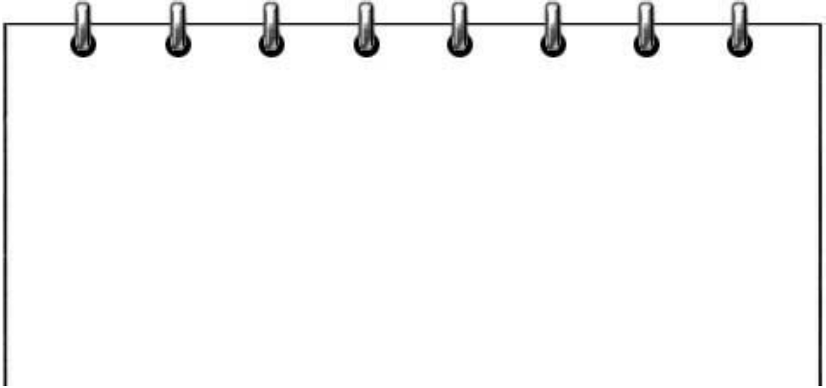
3.3 Qué pasaría si…
• Al final del libro, el padre vuelve para pasar las Navidades con su
familia. Pero, imagínate que no hubiera podido regresar, ¿cómo sería
el final del libro? Escribe.

Slide 15
3.4 Escribe una carta.
• Tu mejor amigo se ha ido a vivir lejos de tu ciudad, durante varios meses. Escríbele una carta para contarle las cosas que te están pasando.
FECHA: ………………………
SALUDO: ………………………………..
TEXTO: …………………………………………………………………………...................
……………………………………………………………………………………………….
……………………………………………………………………………………………….
………………………………………………………………………………………………
………………………………………………………………………………………………
……………………………………………………………………………………………..
…………………………………………………………………………………….............
……………………………………………………………………………………………..
DESPEDIDA: …………………………………………………………………………
FIRMA: ……………………………………

Slide 16
3.5. Separar sílabas correctamente.
• Copia y separa las sílabas de estas palabras.
Ciertamente cier – ta – men – te
Juan …………………………………….
Boquiabierto …………………………………….
Puerta …………………………………….
Estropeó ……………………………………
Oeste ……………………………………
En las palabras que separaste en sílabas, encierra en un círculo la
sílaba donde cargas la voz. Si está en la última sílaba,, la palabra se llamaAguda, si es en la penúltima sílaba la palabra se llama Grave y si es en la antepenúltima sílaba la palabra es Esdrújula. Anota al lado qué tipo
de palabra es. Ejemplo:
- Cier – ta – men – te = Grave

Slide 17
3.6 Lenguaje de colores.
• Juan y Santi inventan un sistema de señales para comunicarse con los colores de su linterna. Tú puedes hacer lo mismo, pero antes descifra los mensajes que te proponemos aquí.
RECUERDA EL CÓDIGO:
LUZ BLANCA: ¿Quién está ahí?
LUZ ROJA: AMIGO
LUZ AMARILLA: ¡Auxilio!
LUZ VERDE: Todo en orden.
LUZ ROJA-LUZ VERDE: Ven enseguida. Ha ocurrido algo bueno.

Slide 18
• Ahora escribe el significado de estos mensajes.
-- --
1.- ………………………………………………………………………………….
-- -- --
2..- ………………………………………………………………………………….
LUZ VERDE -- LUZ BLANCA -- -- LUZ ROJA
3..- ………………………………………………………………………………….
LUZ BLANCA
LUZ AMARILLA
LUZ VERDE
LUZ ROJA
LUZ AMARILLA
LUZ ROJA
LUZ VERDE
LUZ AMARILLA

Slide 19
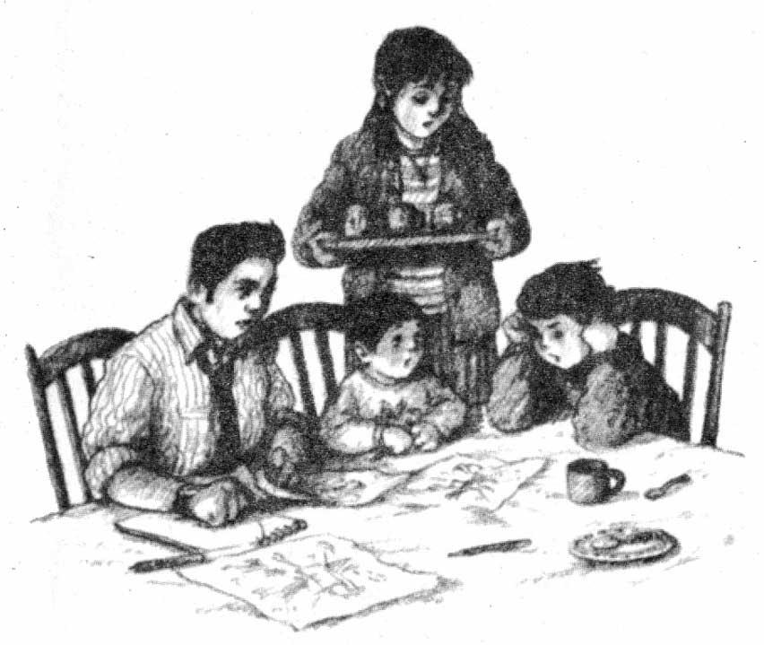
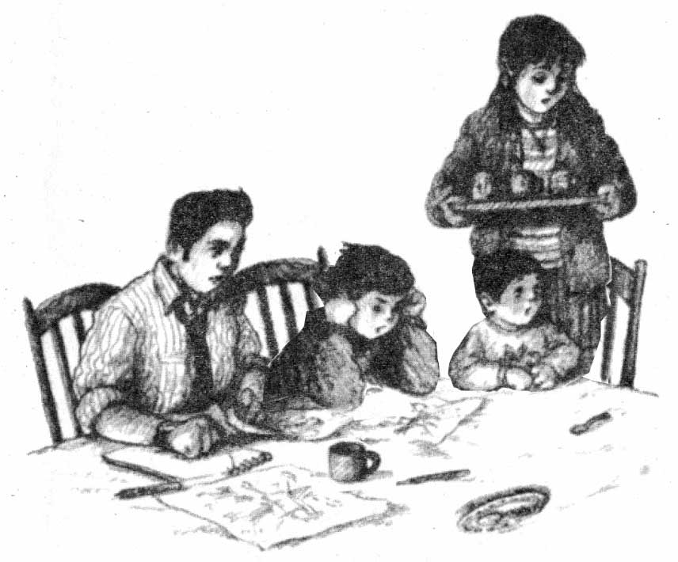
3.7 Ahí está la diferencia.
• Ahora fíjate bien: Entre estas dos ilustraciones hay cinco diferencias.
Encuéntralas y marca una X.

Slide 20
3.8 Rastrillo, carretilla, linterna…
• ¿Te acuerdas de seis objetos que Santi y Juan manejaban en este relato? Pues soluciona esta sopa de letras y rodea. ¡Los nombres se leen de izquierda a derecha y de derecha a izquierda!
C | A | R | R | E | T | I | L | L | A | L
O | L | L | I | R | T | S | A | R | Y | S
L | I | N | T | E | R | N | A | U | E | R
M | A | R | T | I | L | L | O | S | L | T
P | R | I | S | M | A | T | I | C | O | S
A | L | A | C | S | E | K | L | I | S | E

Slide 21
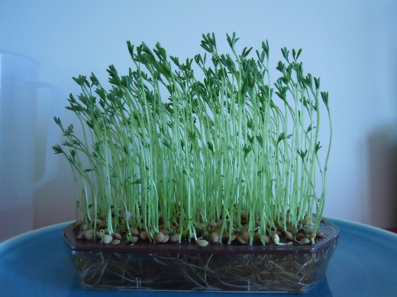
Actividades transversales a la asignatura de Ciencias Naturales.
Me planto.
Seguro que a Juan y a Santi les gustaría hacer esta sencilla experiencia con lentejas, para esto, necesitarás:
- un recipiente o un plato hondo o una fuente.
- un poco de tierra de jardín.
- un puñado de lentejas.
1) Coloca aproximadamente un centímetro de tierra en el recipiente, dibuja con mayúsculas su nombre.
2) Rellena de lentejas cada letra mayúscula.
3) Cubre tu nombre con otra capa de tierra.
4) Riega para que la tierra esté húmeda.
5) Coloca el recipiente cerca de una ventana aunque no debe darle el sol directamente.
6) Riega las lentejas cada dos o tres días.
Nota: Enviar foto del proceso a tu profesor.

Slide 22
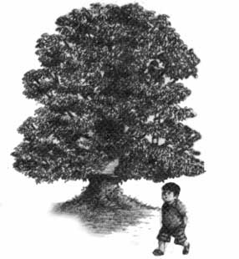
Cómo se cuida un árbol
• Para poder construir una cabaña en un árbol, éste debe ser fuerte y grande. ¿Sabes qué cuidados necesita un árbol? Escribe cinco principios o consejos, para que un árbol pueda crecer fuerte y sano.
1.- ………………………………………………………………
2.- ………………………………………………………………
3.- ………………………………………………………………
4.- ………………………………………………………………
5.- ………………………………………………………………

Slide 23
Actividad transversal a la asignatura de Educación Tecnológica.
Una cabaña en la ciudad.
Dibuja la cabaña que construirás en la maqueta. Escribe debajo qué materiales necesitas y los pasos que seguirás para su confección.
Materiales:
Pasos a seguir:

Slide 24
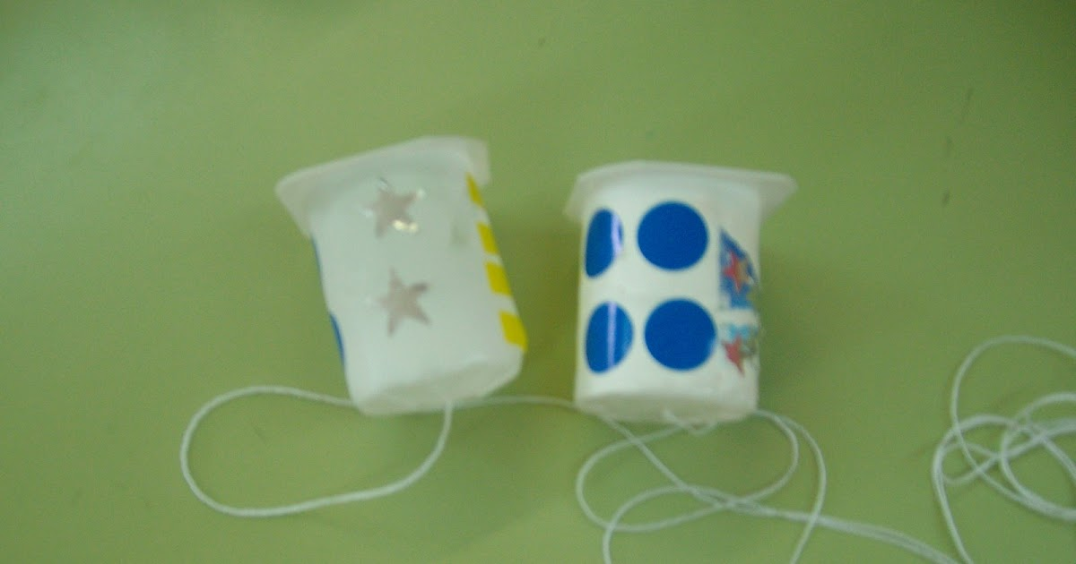
Actividad transversal a la asignatura de Artes.
¿Hacemos un bricolage?
En la página 55 del cuento, Santi y Juan quieren hacer un teléfono con dos botes. Para recordar esta actividad te proponemos confeccionar «un teléfono de campaña» para comunicarte a distancia. Necesitas:
- dos envases de yogur vacíos.
- un trozo largo de cuerda.
- Tijera
Pasos a seguir:
- Con la tijera perfora los fondos de los envases para introducir la cuerda, haz un nudo para que la cuerda se sujete.
- Pinta o decora a tu gusto los envases de yogur.
- No olvides tensar bien la cuerda, vocaliza bien tu mensaje, sin gritos y espera la respuesta.
Nota ENVÍA UNA FOTOGRAFÍA JUGANDO CON TU BRICOLAGE

Slide 25
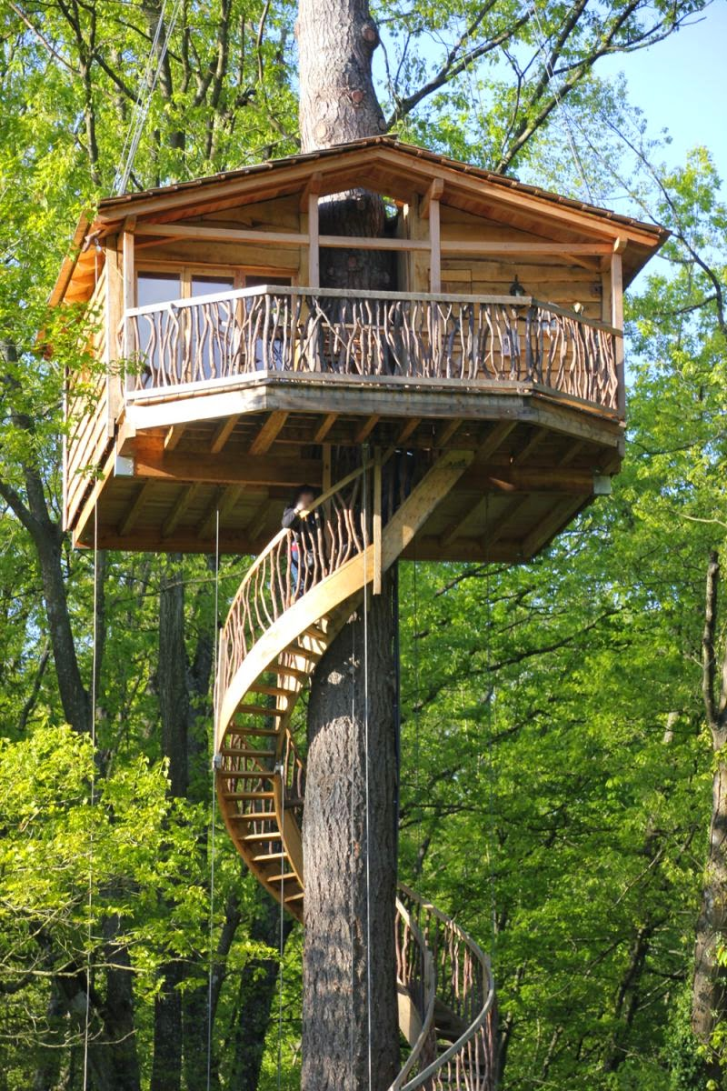
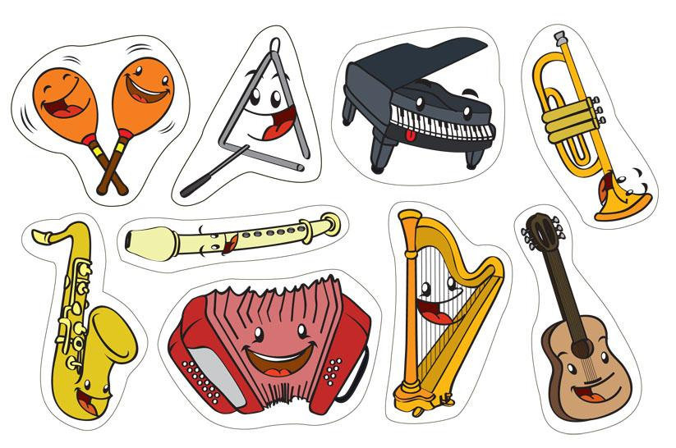
Actividad transversal a la asignatura de Música.
¿Quién canta esa canción?
Busca y escucha la canción “Una casa en un árbol”.
Escribe la letra y luego cántala con quien tú prefieras.
Anota el nombre del o los intérpretes de esta canción y escribe una pequeña biografía de él o ellos.
Vuelve a escuchar el tema y registra algunos instrumentos musicales que reconozcas, también los puedes dibujar.
Haz un listado de las sensaciones o emociones que te provoca escuchar esta canción.
Dibuja y pinta lo que quiere decir esta canción.
Crea pasos de baile y … ¡¡ponte a bailar!!

Slide 26
INGLÉS
Meta: Al finalizar las actividades de este proyecto serás capaz de nombrar los lugares de una ciudad en inglés, conocer algunas profesiones y verbos relacionados a ellas, habrás recordado los números y el abecedario para deletrear. Además, serás capaz de pronunciar palabras en inglés demostrándolo a través de un audio. ¡Mucho éxito!
Antes de conocer tu ciudad partamos por casa.
Juan y Santi construyeron su cabaña en el árbol ¿Puedes dibujar la tuya?
Sigue los pasos de este video. No es necesario que entiendas todo lo que dicen exactamente en el video, pero si, que sigas los pasos para dibujar.
https://www.youtube.com/watch?v=5contYogZm4

Slide 27
Piensa y responde: ¿Cuál es tu lugar favorito en la ciudad? ¿Te gusta ir al parque o a la plaza? ¿Sabes que tan
cerca estas de un supermercado? ¿Dónde queda tu colegio? ¿Tu casa está cerca de un hospital?
1.- Mira el siguiente video: https://www.youtube.com/watch?v=EfD2k9beP-4
2.- Observa el video nuevamente y piensa en el significado de estas palabras en español de acuerdo a las imágenes
del video. Escríbelas en tu cuaderno.
1.- Block: |  | 6.- School: |  | 11.- Supermarket:
2.- Bank: |  | 7.- Museum: |  | 12.- Bus stop:
3.- fire station: |  | 8.- Library: |  | 13.- Theater:
4.- hospital: |  | 9.- Park: |  | 14.- Bakery:
5.- Post office: |  | 10.- Police office: |  | 15.- Restaurant:
3.- Practica varias veces la pronunciación de las palabras con el video y di el significado en español. Con tus palabras graba un audio pronunciando las palabras con su significado en español y envíalo a tu profesor.
4.- Mira el siguiente video: https://www.youtube.com/watch?v=dATr0DF8RUw

Slide 28
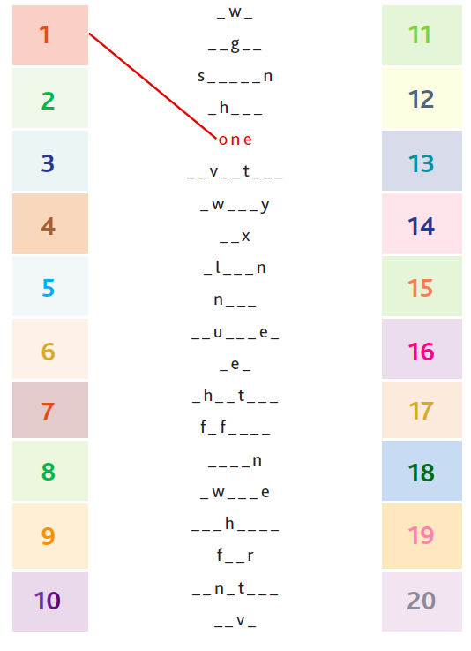
5.- Ahora que ya conoces los números del uno al 20, realiza la siguiente actividad. Escribe el número guiándote por las letras que aparecen. Luego, busca el número y únelo a la palabra que escribiste.

Slide 29
6.- Mira el siguiente video: https://www.youtube.com/watch?v=x8tF2aQoukY
7.- Dibuja el significado de los siguientes verbos que aparecen en el video. Envía una foto a tu profesor(a).
1.- Make: | 4.- Train: | 7.- Cook:
2.- Act: | 5.- Drive: | 8.- Repair:
3.- Explore: | 6.- Create: | 9: Take care:
8.- Mira el video del abecedario: https://www.youtube.com/watch?v=t0WELUxl7gc
9.- Deletrea el nombre de las profesiones que aparecen en el video. Graba un video o audio deletreando las palabras y envíalo a tu profesor(a).
1.- Artist | 4.- Cashier | 7.- Doctor
2.- Carpenter | 5.- Chef | 8.- Nurse:
3.- Coach | 6.- Waiter | 9: Bus driver:
*Si quieres aprender más vocabulario. Descarga el archivo “Vocabulary 4º.pdf” observa las imágenes y escribe su significado en español en tu cuaderno.
EXIT TICKET
Sin mirar tus apuntes del cuaderno. Nombra tres lugares de la ciudad, tres verbos y tres profesiones. Si no puedes recordarlas, mira tu cuaderno y tus apuntes y luego vuelve a intentarlo hasta que lo logres.

Slide 30
TEXTO DEL ESTUDIANTE INGLÉS
4º | Páginas 52 - 57 | Presentation Observa las imágenes del libro de las páginas 52 y 53. Escucha la canción (Audio 29) ¿Qué lugares reconoces? ¿Qué lugares de la canción también existen en tu ciudad? Escucha (Audio 30) e identifica el lugar del que están hablando de los que aparecen en las paginas 52 y 53. ¿Puedes enumerarlos según se mencionan? Practice Página 54 actividad1. Escucha el diálogo (Audio 30) sobre lo que hay “There is” y lo que no hay “There isn’t” en la ciudad de Karim y Ricky. Escucha el audio y practica la pronunciación varias veces. Luego, graba un audio leyendo con tus propias palabras el diálogo y envíalo a tu profesor. Página 55 actividad 3. Escucha los lugares de la ciudad e identifica de que ciudad están hablando. ¿Estan hablando de Green town? ¿Blue Town? ¿Yellow town? (Audio 32) Actividad 4. Responde verdadero o falso según lo que escuchaste. (Audio 32) Página 56 actividad 6. Subraya las partes de la canción que son pregunta. Escucha la canción y practica la pronunciación de la pregunta: “What shall we do today?”. Graba un audio con tus propias palabras de una estrofa de la canción. Sounds Página 57 actividad 8. Escucha (Audio 34) Practica la pronunciación varias veces escuchando el audio. Graba con tu propia voz la lectura poniendo atención a las letras que están en rojo.

